Slide 1

宁波春建电子科技有限公司
Ningbo Chunjian Electronic Technology Co.,Ltd
LSTM训练数据处理方式调研报告
汇报人：苑孟凯
CHUNJIAN CO.,LTD ALL RIGHTS RESERVED

Slide 2
一、数据归一化、标准化：
数据归一化和标准化都属于数据特征无量纲的一种方式。
在模型训练过程中，经过无量纲化之后的数据特征对于模型的求解有加速作用，特别是对于需要计算梯度和矩阵的模型（例如逻辑回归中通过梯度下降求解损失函数）。
另外，在k近邻、聚类等算法中需要计算距离，使用无量纲化可以提升模型精度，避免异常值对整体的计算造成影响。
数据的无量纲化可以是线性的，也可以是非线性的。非线性的无量纲不太常用，例如百分位数转换、应用特征功率转换等，基本很少用到；而常用的线性无量纲化主要包括中心化处理和缩放处理，在特征工程中比较常见。
中心化的本质是让所有数据减去一个固定值，即让数据样本平移到某个位置。
缩放的本质是通过除以一个固定值，将数据固定在某个范围之中。
注：无量纲指的是将不同规格的数据转换到同一规格，或不同分布的数据转换到某个特定分布的需求，称之为数据“无量纲化”。

Slide 3
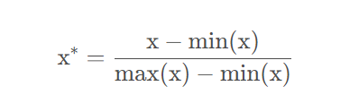
一、数据归一化、标准化：
数据归一化：Normalization 和 Min-Max Scaling
数据归一化是当数据 x 按照最小值中心化后，再按极差（最大值-最小值）进行缩放。最终的数据移动了最小值个单位，并且会被收敛到【0,1】之间。
归一化的公式如下：
注：常用的特征无量纲化方法都已经在 sklearn 中实现，可以直接调用，一般都是在基于 sklearn 下的 preprocessing 模块，直接调用MinMaxScaler 函数即可，该函数默认归一化的区间为【0，1】另外MinMaxScaler 有一个重要参数：feature_range，可以供用户自定义归一化区间。

Slide 4
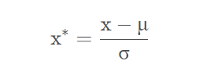
一、数据归一化、标准化：
数据标准化：Standardization，又称 Z-score normalization
数据标准化是指当数据 x 按均值 μ 中心化后，再按标准差 σ 缩放，数据就会服从均值为 0，方差为 1 的标准正态分布，这个过程就叫做数据标准化。
标准化的公式如下：
注：标准化并不会改变数据的分布。

Slide 5
数据标准化与归一化之间的联系与区别：
联系：
归一化和标准化都不会改变数据的分布。
它们都是对于数据的线性无量纲化，通过相应的缩放和平移使得数据发生改变的过程，不改变原始数据的排列顺序。
区别：
归一化（Normalization）会严格的限定数据变化后的范围，默认的是将数据控制在 [0,1] 之间。
标准化（Standardization）之后的数据没有严格的区间，变化之后的数据没有范围，只是数据整体的均值为 0，标准差为 1。
归一化缩放的比例仅仅和极值有关，而标准化缩放的比例和整体数据集有关。所以对于存在异常数据的样本来说，不推荐使用归一化。

Slide 6
数据标准化与归一化应考虑的实际问题：
估计系数。归一化的最大值或者最小值，以及标准化的均值和标准差
保存系数。在预测时需要缩放新的数据。
数据分析。利用简单的直方图获得数量分布状态，以便来看看标准化是否有意义。
缩放每个序列。如果有多个序列，则将每个变量视为单独的变量，然后分别对它们进行缩放。
在正确的时间缩放。

Slide 7
二、类别数据：
类别数据：包含的是标签值而不是数值的变量。可能值的数目通常限定于一个固定的集合。
例如：
宠物的种类的值：狗和猫；
颜色值的变量：红、绿和蓝；
序列变量的值：第一、第二和第三。
在使用LSTM时，必须将分类数据转换为数字。

Slide 8
二、类别数据：
类别数据转化为数值数据：
1、数值编码：
每一个唯一的类别值分配一个整数值。例如：一个颜色序列：有红色、绿色、蓝色；则进行数值编码为：红色是1，绿色是2，以及蓝色是3。
整数值彼此之间具有自然的有序关系，机器学习算法可以理解和利用这种关系。
2、独热编码：
又称一位有效编码，其方法是使用N位状态寄存器来对N个状态进行编码，每个状态都有它独立的寄存器位，并且在任意时候，其中只有一位有效。即，只有一位是1，其余都是零值。应用于没有自然有序关系分类变量（分类特征离散、无序）。

Slide 9
三、LSTM针对不同序列长度数据处理方式：
在可变长序列预测问题的情况下，需要对数据进行变换， 以便使得每个序列具有相同的长度。
1、序列插补
序列前插补
序列后插补
2、序列截断
序列的长度可以剪切成期望的长度。
前序截断
后序截断

Slide 10
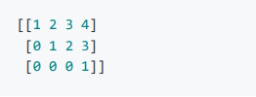
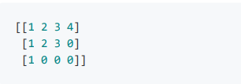
三、LSTM针对不同序列长度数据处理方式：
例：
1、序列插补
序列前插补
序列后插补

Slide 11
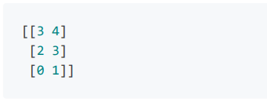
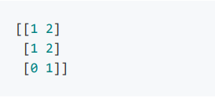
三、LSTM针对不同序列长度数据处理方式：
例：
2、序列截断
前序截断
后续截断

Slide 12
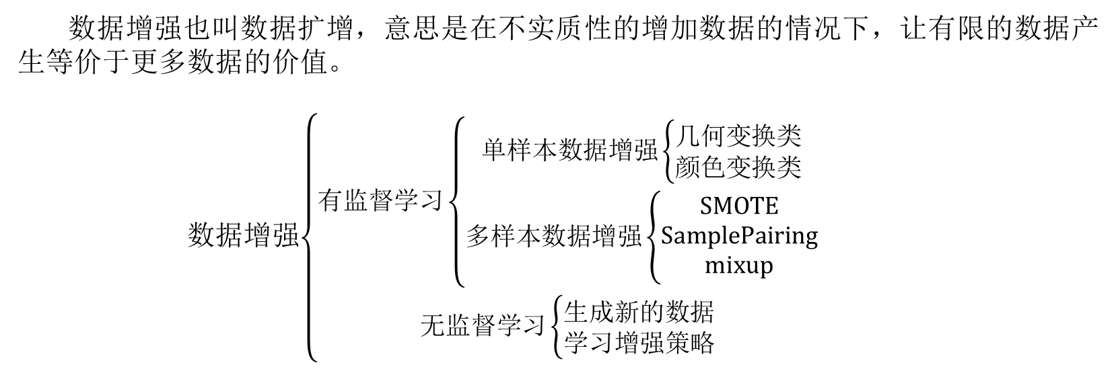
四、数据增强：
数据增强也叫数据扩增，意思是在不实质性的增加数据的情况下，让有限的数据产生等价于更多数据的价值。
数据增强$\left\{\begin{aligned}有监督学习\left\{\begin{aligned}单样本数据增强\left\{\begin{aligned}几何变换类 \\ 颜色变换类\end{aligned}\right. \\ 多样本数据增强\left\{\begin{aligned}\text{SMOTE} \\ SamplePairing \\ mixup\end{aligned}\right.\end{aligned}\right. \\ 无监督学习\left\{\begin{aligned}生成新的数据 \\ 学习增强策略\end{aligned}\right.\end{aligned}\right.$

Slide 13
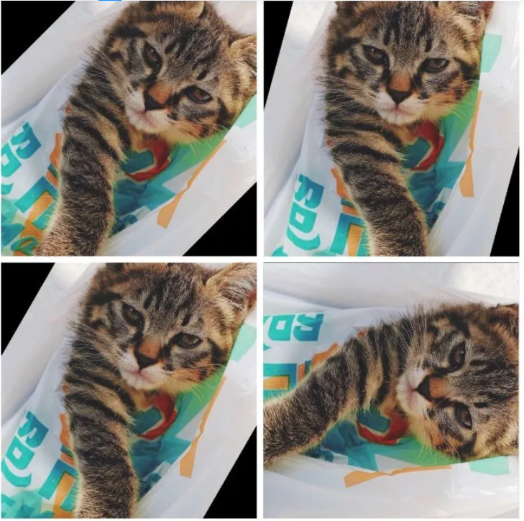
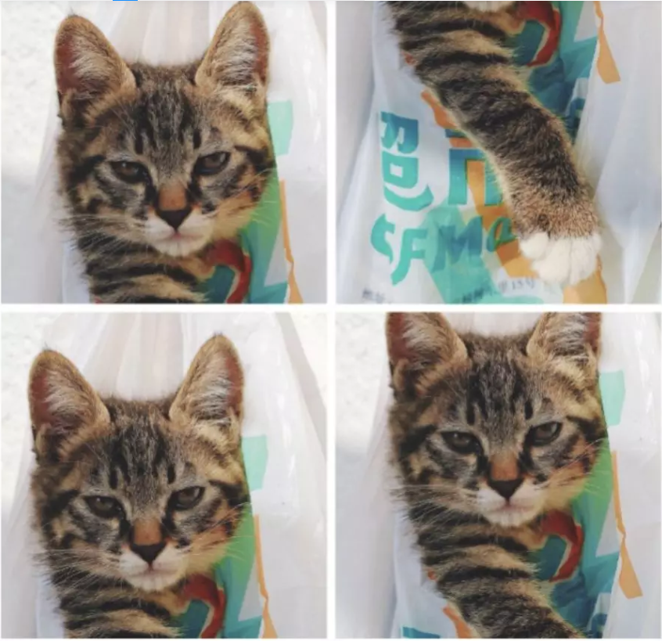
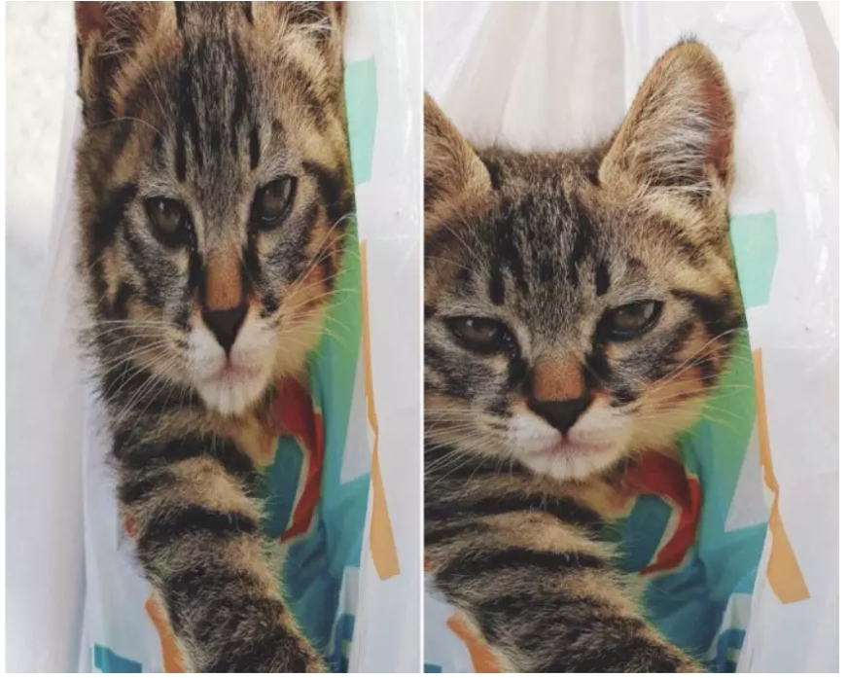
四、数据增强：
有监督学习：
单样本数据增强：所谓单样本数据增强，即增强一个样本的时候，全部围绕着该样本本身进行操作。
1、几何变换类：
几何变换类即对图像进行几何变换，包括翻转，旋转，裁剪，变形，缩放等各类操作。
随机翻转
随机剪切
变形缩放

Slide 14
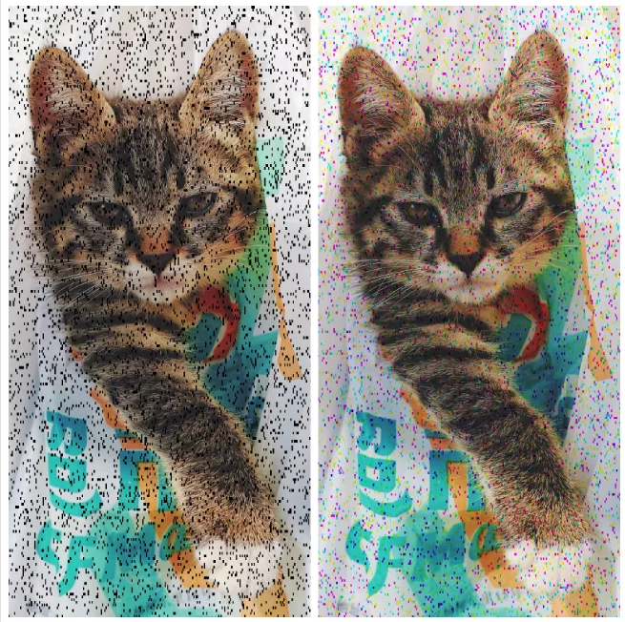
四、数据增强：
有监督学习：
2、颜色变换类：
常见的包括噪声、模糊、颜色变换、擦除、填充等等。
基于噪声的数据增强就是在原来的图片的基础上，随机叠加一些噪声，最常见的做法就是高斯噪声。更复杂一点的就是在面积大小可选定、位置随机的矩形区域上丢弃像素产生黑色矩形块，从而产生一些彩色噪声，以Coarse Dropout方法为代表，甚至还可以对图片上随机选取一块区域并擦除图像信息。
添加Coarse Dropout

Slide 15
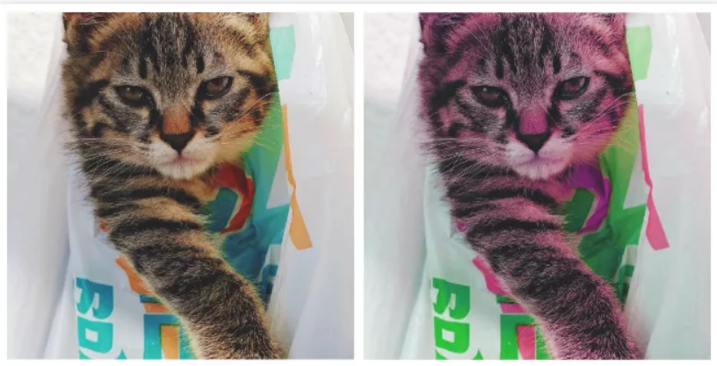

四、数据增强：
有监督学习：
2、颜色变换类：
颜色扰动，就是在某一个颜色空间通过增加或减少某些颜色分量，或者更改颜色通道的顺序。
颜色扰动

Slide 16
四、数据增强：
有监督学习：
多样本数据增强：利用多个样本来产生新的样本。
1、 SMOTE：
SMOTE即Synthetic Minority Over-sampling Technique方法，它是通过人工合成新样本来处理样本不平衡问题，从而提升分类器性能。
SMOTE方法是基于插值的方法，它可以为小样本类合成新的样本，主要流程为：
第一步，定义好特征空间，将每个样本对应到特征空间中的某一点，根据样本不平衡比例确定好一个采样倍率N；
第二步，对每一个小样本类样本(x,y)，按欧氏距离找出K个最近邻样本，从中随机选取一个样本点，在特征空间中样本点与最近邻样本点的连线段上随机选取一点作为新样本点；
第三步，重复以上的步骤，直到大、小样本数量平衡。
注：类不平衡现象是指数据集中各类别数量不近似相等。

Slide 17
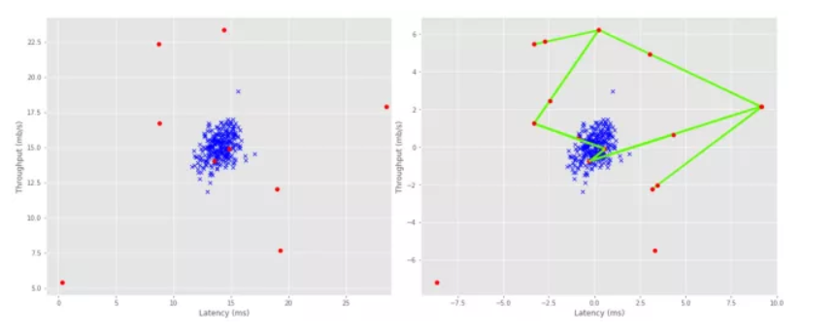
四、数据增强：
有监督学习：
多样本数据增强：利用多个样本来产生新的样本。
1、 SMOTE：

Slide 18
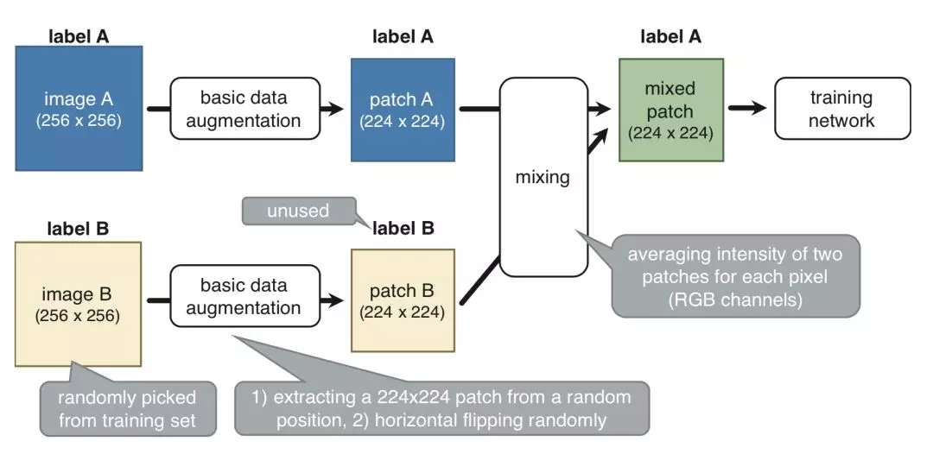
四、数据增强：
有监督学习：
2、SamplePairing：
SamplePairing方法的原理非常简单，从训练集中随机抽取两张图片分别经过基础数据增强操作(如随机翻转等)处理后经像素以取平均值的形式叠加合成一个新的样本，标签为原样本标签中的一种。

Slide 19
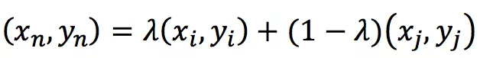
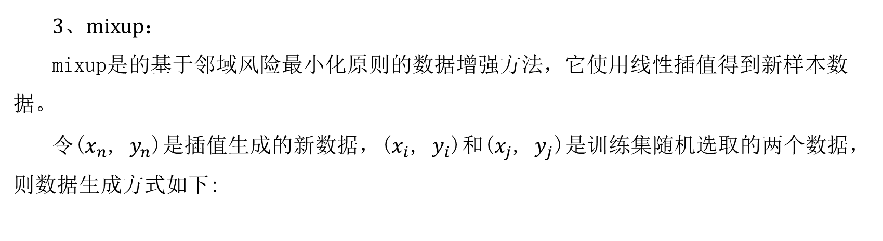
四、数据增强：
3、mixup：
mixup是的基于邻域风险最小化原则的数据增强方法，它使用线性插值得到新样本数据。
令($x_{n}$, $y_{n}$)是插值生成的新数据，($x_{i}$, $y_{i}$)和($x_{j}$, $y_{j}$)是训练集随机选取的两个数据，则数据生成方式如下:
λ的取指范围介于0到1。
提出mixup方法的作者们做了丰富的实验，实验结果表明可以改进深度学习模型在ImageNet数据集、CIFAR数据集、语音数据集和表格数据集中的泛化误差，降低模型对已损坏标签的记忆，增强模型对对抗样本的鲁棒性和训练生成对抗网络的稳定性。

Slide 20
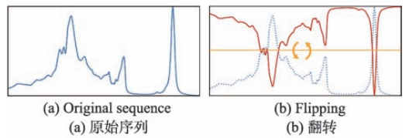
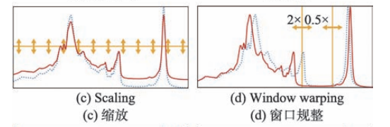
五、时间序列数据增强：
1、序列数据增强的基础方法：
1.1 几何变换：
几何变换（geometric transformations）是最简单和常用的数据增强方法，如变换取值维度的翻转、缩放（scaling）或变 换 时 间 维 度 的 窗 口 规 整（window warping）等。

Slide 21
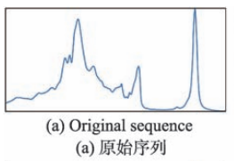
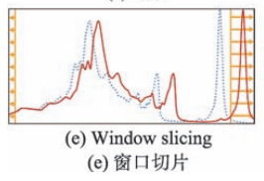
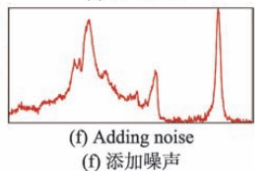
五、时间序列数据增强：
1、序列数据增强的基础方法：
1.2 窗口裁剪：
对序列数据进行裁剪，被称为窗口裁剪或窗口切片，通过一个滑动窗口在序列上不断滑动取样，生成多个长度更短的新序列；可将新序列拉长到与原序列长度相同；或在采样过程中引入随机性，只保留部分新序列。
1.3 添加噪声：
对于数值型序列数据，可以对每一个取值随机地添加一定的噪声来生成新的序列，且不影响序列的整体性质和标签信息。最常被用来添加的噪声是高斯噪声。

Slide 22
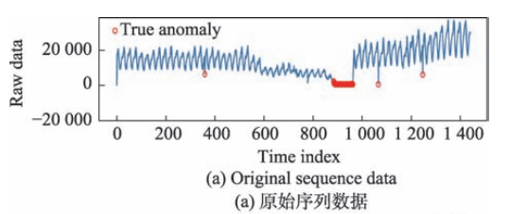
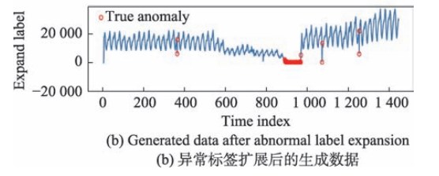
五、时间序列数据增强：
1、序列数据增强的基础方法：
1.4 在频域中进行变化：
1.5 基于混合或分解的方法：
1.6 异常标签扩展：
异常标签扩展是一种仅针对异常检测任务的数据增强的方法。
利用异常的模糊性和持续性，将与已经标注 为异常的数据点在时间上和属性取值上都接近的点也标注成异常点，来达到增加异常数据点的目的。

Slide 23
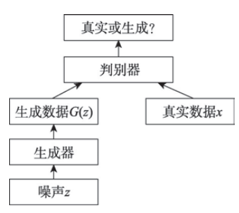
五、时间序列数据增强：
2、基于深度学习的序列数据增强方法：
2.1、生成式对抗网络（GAN）
生成式对抗网络直接生成能“以假乱真”的与训练数据非常接近的新数据。
判别器判断样本是原始数据集的还是模型生成的，而生成器尽可能地最大化判别器判断错误的概率，整个模型的优化是一个二元极大极小博弈。
生成器把一个简单的分布（隐分布）映射到一个和真实数据集相近的复杂分布；同时得到把复杂分布映射回一种隐分布的方法，这种方法就可以被用来做特征表示。
生成式对抗网络

Slide 24
五、时间序列数据增强：
2、基于深度学习的序列数据增强方法：
2.2、基于CNN的GAN
DCGAN（深度卷积生成对抗网络）利用CNN的特征提取能力，条件GAN则同时在生成器和判别器引入额外的条件输入，让模型生成指定标签的数据。
2.3、基于RNN的GAN
将RNN引入GAN计出循环GAN（RGAN）和循环条件GAN（RCGAN），生成实值的多维时间序列数据。

Slide 25
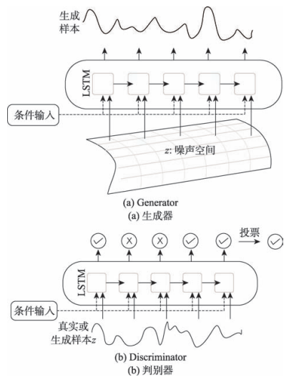
五、时间序列数据增强：
2、基于深度学习的序列数据增强方法：
2.3、基于RNN的GAN
RGAN在每一时间点都根据不同的随机数种子生成一个随机值，交给生成器生成一段时间序列；判别器在每一时间点都给出关于当前时间序列是否为真实序列的判断，最后通过投票机制得到判别结果。
RGAN和RCGAN

Slide 26
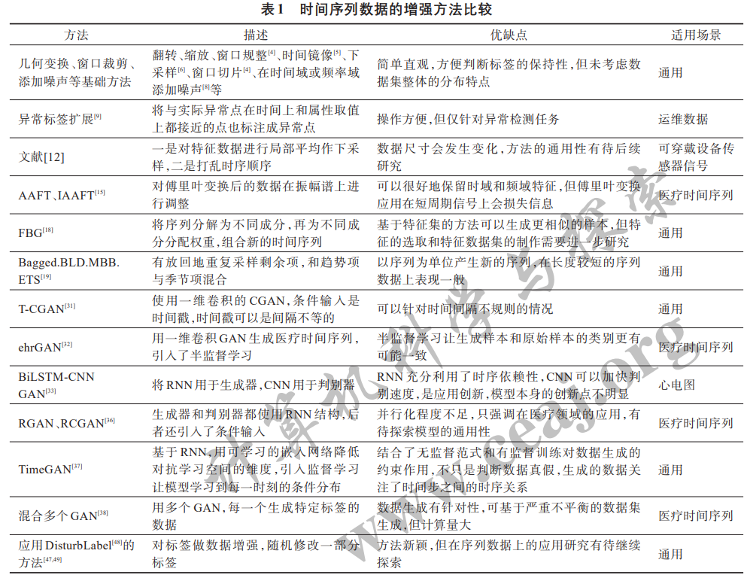

Slide 27
注：训练所使用的数据集大小
在《Deep Learning for Hand Gesture Recognition on Skeletal Data》论文中有提及：
深度学习所需的数据集大小的下限很难确定，因为它取决于难以评估的因素，如任务复杂性和模型复杂性。作为一般的经验法则，在没有任何正则化的情况下，可以说数据集的大小应该至少是其维度的1到2个数量级。
原文论述：
Qualitatively speaking, no overfitting was observed experimentally. The lower bound of the size of datasets needed for deep learning is hard to determine, as it depends on factors difficult to evaluate such as the task complexity, and the model complexity. As a general rule of thumb, without any regularization, one may arguably say that the size of a dataset should be at-least 1 or 2 orders of magnitude than its dimensions.

Slide 28

宁波春建电子科技有限公司
THANKS

